Slide 1
Бюджет для граждан
к отчету
об исполнении бюджета
муниципального образования Усть-Лабинский район
за 2022 год

Slide 2
Уважаемые жители Усть-Лабинского района
Вашему вниманию предлагается информационный материал по отчету об исполнении бюджета муниципального образования Усть-Лабинский район за 2022 год в формате – «Бюджет для граждан».
Данный материал предназначен для различных категорий населения района, не обладающих специальными знаниями в сфере бюджетного законодательства.
Здесь наглядно представлены объемы доходов и расходов бюджета за 2022 год, их динамика поступлений в сравнении с предыдущими годами, основные направления расходования средств бюджета в отчетном году на финансирование мероприятий в сфере образования, культуры, молодежной и социальной политики, жилищно-коммунального хозяйства и других сферах.
Надеемся, что знакомство с результатами и особенностями муниципальных финансов за 2022 год будет для вас не только интересным, но и полезным, что даст вам в дальнейшем возможность в обсуждении вопросов и принятии решений, связанных с жизнедеятельностью муниципального образования Усть-Лабинский район .

Slide 3
Основные термины и понятия по бюджету
Бюджет – это форма образования и расходования денежных средств для финансового обеспечения задач и функций государства и местного самоуправления, другими словами – это план доходов и расходов
ДОХОДЫ
ИСТОЧНИКИ ФИНАНСИРОВАНИЯ ДЕФИЦИТА БЮДЖЕТА
БЮДЖЕТ
РАСХОДЫ

Slide 4
Основные понятия и термины по бюджету
ДОХОДЫ бюджета - поступающие в бюджет денежные средства
РАСХОДЫ бюджета - выплачиваемые из бюджета денежные средства
Дефицит бюджета - превышение расходов бюджета над его доходами
Профицит бюджета - превышение доходов бюджета над его расходами
Сбалансированность бюджета означает равенство между суммарной величиной доходов бюджета и объёмом производимых расходов, является одним из принципов формирования и исполнения бюджета и является основополагающим требованием к органам, составляющим и утверждающим бюджет

Slide 5
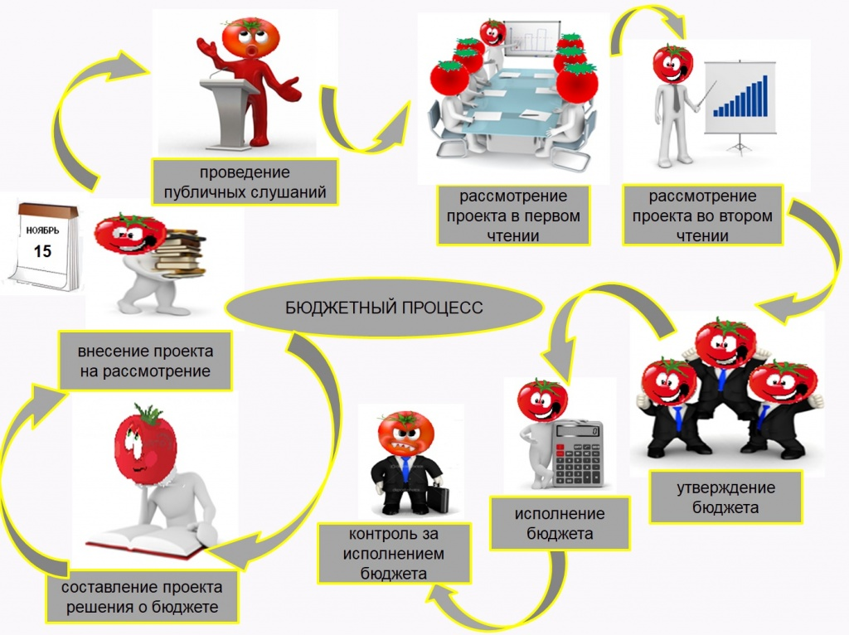
Бюджетный процесс

Slide 6
Основные термины и понятия по бюджету
Межбюджетные трансферты – денежные средства, перечисляемые из одного бюджета бюджетной системы Российской Федерации другому

Slide 7
Основные показатели бюджета
Основные показатели исполнения бюджета муниципального образования Усть-Лабинский район за 2022 год
Наименование показателя | в том числе по годам, млн.руб.
 | 2019 | 2020 | 2021 | 2022
Доходы бюджета, всего | 1921,0 | 2199,0 | 2361,6 | 2880,2
Темп роста показателя к предыдущему году, % | 104,3 | 114,5 | 107,4 | 122,0
Расходы бюджета | 1964,4 | 2113,8 | 2240,9 | 2871,8
Темп роста показателя к предыдущему году, % | 107,5 | 107,6 | 106,0 | 128,2
Дефицит(-)/профицит(+) | -43,4 | 85,2 | 120,7 | 8,4
Дефицит , % | - | - | 141,7 | -
Муниципальный долг | 59,9 | 49,9 | 0,0 | 0,0
Темп роста показателя к предыдущему году, % | 90,7 | 83,3 | - | -

Slide 8
Основные показатели бюджета
Динамика основных показателей бюджета
муниципального образования Усть-Лабинский район

Slide 9
Основные показатели доходов бюджета
Динамика доходной части бюджета
Наименование показателя | в том числе по годам, млн руб.
 | 2019 | 2020 | 2021 | 2022 (план) | 2022 (факт)
Доходы бюджета, всего в том числе | 1921,0 | 2199,0 | 2 361,6 | 2 804,7 | 2880,2
налоговые и неналоговые доходы | 608,9 | 653,0 | 829,3 | 873,7 | 956,4
безвозмездные поступления, всего | 1 312,1 | 1 546,0 | 1 532,3 | 1 931,0 | 1 923,8
из них: дотации | 189,4 | 226,8 | 198,0 | 176,6 | 176,6
субсидии | 84,9 | 91,4 | 77,2 | 268,0 | 264,9
субвенции | 1 031,9 | 1 145,6 | 1 179,1 | 1 402,3 | 1 398,3
иные межбюджетные трансферты | 34,1 | 75,9 | 94,3 | 49,5 | 49,5

Slide 10
Основные показатели доходов бюджета
Основные налоговые доходы муниципального образования Усть-Лабинский район
Наименование показателя | в том числе по годам, млн. руб.
 | 2019 | 2020 | 2021 | 2022
Налоговые доходы всего, в том числе: | 499,6 | 555,4 | 730,3 | 857,5
Темп роста, % | 103,8 | 111,2 | 131,5 | 117,4
НДФЛ | 392,2 | 430,5 | 539,9 | 584,7
Темп роста, % | 104,0 | 109,8 | 125,4 | 108,3
Налог на прибыль | 9,8 | 19,5 | 19,1 | 26,0
Налоги на совокупный доход | 84,5 | 84,1 | 150,9 | 225,2
Темп роста, % | 106,7 | 99,5 | 179,4 | 149,2
Государственная пошлина | 12,9 | 13,9 | 12,8 | 13,2

Slide 11
Основные показатели доходов бюджета
В структуре собственных доходов бюджета продолжает сохраняться наибольший удельный вес за налогом на доходы физических лиц (доля, которого составляет 59,1 %). В бюджет района поступило НДФЛ в сумме 584,7 млн. рублей или 107,2% от годовых назначений.
В 2022 году в бюджет поступило налога, взимаемого в связи с применением упрощенной системы налогообложения, на сумму 161,6 млн. рублей. Исполнение составило 111,1 процентов. Увеличение налога обусловлено увеличением количества налогоплательщиков (субъектов малого бизнеса), использующих УСН, и увеличением доли отчислений с 35 до 50 процентов (в 2021 году этот показатель составил 86,0 млн. рублей, что на 75,6 млн. рублей меньше данного показателя в 2022 году).
Налога, взимаемого в связи с применением патентной системы налогообложения, поступило на сумму 35,5 млн. рублей или 127,0 процентов от принятых назначений по бюджету. Такое увеличение обусловлено увеличением количества выданных патентов.

Slide 12
Основные показатели доходов бюджета
Безвозмездные поступления в бюджет муниципального образования Усть-Лабинский район за 2022 год исполнены в полном объеме. Исполнение составило 99,6 процентов от плановых назначений.
Наименование показателя | Утверждено на 2022 год | Исполнено за 2022 год | Процент исполнения
БЕЗВОЗМЕЗДНЫЕ ПОСТУПЛЕНИЯ | 1 931,0 | 1 923,8 | 99,6
БЕЗВОЗМЕЗДНЫЕ ПОСТУПЛЕНИЯ ОТ ДРУГИХ БЮДЖЕТОВ БЮДЖЕТНОЙ СИСТЕМЫ РОССИЙСКОЙ ФЕДЕРАЦИИ, всего | 1 896,4 | 1 889,3 | 99,6
Дотации бюджетам бюджетной системы Российской Федерации | 176,6 | 176,6 | 100,0
Субсидии бюджетам бюджетной системы Российской Федерации (межбюджетные субсидии) | 268,0 | 264,9 | 98,8
Субвенции бюджетам бюджетной системы Российской Федерации | 1 402,3 | 1 398,3 | 99,7
Иные межбюджетные трансферты | 49,5 | 49,5 | 100,0

Slide 13
Структура расходов бюджета в 2022 году
Бюджет в 2022 году традиционно сохранил социальную направленность. Социальная направленность бюджета обусловлена сохранением значительной доли расходов на образование, культуру, спорт и социальную политику (86,0 %).

Slide 14
Доля программных расходов бюджета
Бюджет на протяжении ряда лет формируется в программном формате. Программы охватывают все направления расходов муниципального района.
Наименование показателя | в том числе по годам, млн.руб.
 | 2020 | 2021 | 2022
Расходы всего, млн. рублей | 2 113,8 | 2 240,9 | 2 871,8
Расходы, осуществляемые в рамках программ, млн. рублей | 1 994,7 | 2 118,3 | 2 709,7
Доля программных расходов в общем объеме бюджета, % | 94,4 | 94,5 | 94,4

Slide 15
Исполнение расходов в рамках муниципальных и ведомственных программ
N п/п | Наименование программы | млн. рублей
 |  | 2022
 | Программные расходы, всего, в том числе: | 2 709,7
1. | Муниципальная программа «Развитие образования в Усть-Лабинском районе» | 1 806,9
2. | Муниципальная программа «Семейная политика» | 102,5
3. | Муниципальная программа «Развитие культуры Усть-Лабинского района» | 146,5
4. | Муниципальная программа «Развитие физической культуры и спорта в муниципальном образовании Усть-Лабинский район» | 76,9
5. | Муниципальная программа «Молодежь муниципального образования Усть-Лабинский район» | 5,7
6. | Муниципальная программа «Развитие сельского хозяйства в Усть-Лабинском районе» | 15,6
7. | Муниципальная программа «Обеспечение безопасности населения в Усть-Лабинском районе» | 29,5
8. | Муниципальная программа «Обеспечение разработки градостроительной документации муниципального образования Усть-Лабинский район» | 2,8
9. | Муниципальная программа «Эффективное муниципальное управление» | 135,0
10. | Муниципальная программа «Обеспечение реализации функций органов местного самоуправления» | 71,0
11. | Муниципальная программа «Развитие информационного общества» | 3,3
12. | Муниципальная программа «Формирование условий для духовно-нравственного развития граждан» | 1,3

Slide 16
Исполнение расходов в рамках муниципальных и ведомственных программ
N п/п | Наименование программы | млн. руб.
 |  | 2022
13. | Муниципальная программа «Управление муниципальными финансами муниципального образования Усть-Лабинский район» | 2,1
14. | Муниципальная программа «Оказание мер социальной поддержки на приобретение (строительство) жилья» | 3,9
15. | Муниципальная программа «Социальная поддержка граждан» | 6,2
16. | Муниципальная программа «Обеспечение автотранспортных услуг для нужд муниципального образования Усть-Лабинский район» | 0,1
17. | Муниципальная программа «Развитие малого и среднего предпринимательства на территории муниципального образования Усть-Лабинский район» | 0,4
18. | Муниципальная программа «Развитие топливно-энергетического комплекса и жилищно-коммунального хозяйства муниципального образования Усть-Лабинский район» | 62,0
19. | Муниципальная программа «Строительство объектов социальной инфраструктуры на территории Усть-Лабинского района» | 212,0
20. | Муниципальная программа «Создание условий для инвестиционной привлекательности в муниципальном образовании Усть-Лабинский район» | 0,4
21. | Муниципальная программа «Бережливый Усть-Лабинский район" | 0,3
22. | Ведомственная целевая программа «Оказание финансовой помощи в целях восстановления платежеспособности предприятий в сфере жилищно-коммунального хозяйства Усть-Лабинского района» | 24,8
23. | Ведомственная целевая программа "Повышение безопасности дорожного движения в муниципальном образовании Усть-Лабинский район на 2020-2022 годы" | 0,5

Slide 17
Расходы
Наименование муниципальной программы
Муниципальная программа «Развитие образования в Усть-Лабинском районе» Общий объем расходов по программе - 1 806,9 млн. рублей. Основные направления расходов в 2022 году: 7,3 млн. рублей выплата компенсации части родительской платы за присмотр и уход за детьми – получили компенсацию 3 780 родителей (законных представителей); 8,8 млн. рублей компенсация расходов на оплату жилых помещений, отопления и освещения педагогическим работникам – воспользовались данной мерой социальной поддержки 735 педагогов; 127,9 млн. рублей направлено на решение социально значимых вопросов – капитальный ремонт здания, кровли системы электроснабжения, внутренних сетей отопления, асфальтового покрытия МБДОУ № 50, ремонт кровли и помещений МБДОУ № 2, замена электрической проводки МБДОУ 3, ремонт помещений в здании МБДОУ № 22, ремонт асфальтового покрытия МБДОУ № 23 и МБДОУ № 25, ремонт сетей водопровода и канализации, системы отопления и наружной сети водопровода, ремонт кровли, ремонт помещений МБДОУ № 26, капитальный ремонт пищеблока МБОУ СОШ № 3, , капитальный ремонт спортивного зала МБОУ СОШ № 7, приобретение оконных блоков, материалов для ремонта учреждений и другие.

Slide 18
Расходы
Наименование муниципальной программы
Муниципальная программа «Развитие образования в Усть-Лабинском районе» 54,2 млн. рублей – организация бесплатного горячего питания обучающихся 1-4 классов; 20,9 млн. рублей – организация питания учащихся 5-11 классов (5,50 рублей в день); 10,5 млн. рублей – организация бесплатного 2-х разового питания детей с ограниченными возможностями здоровья и детей-инвалидов, обучающихся в образовательных организациях; 44,1 млн. рублей – выплачено ежемесячное денежное вознаграждение за классное руководство 548 педагогическим работникам общеобразовательных учреждений; 5,4 млн. рублей – обеспечение проведения государственной итоговой аттестации по образовательным программам (приняли участие в аттестации 1 465 учащихся); 1,7 млн. рублей меры социальной поддержки отдельных категорий учащихся – обеспечены льготным питанием 507 учащихся из многодетных семей; 13,5 млн. рублей - проведение профильных смен в Центре детского отдыха «Тополек», организация лагерей дневного пребывания, лагерей труда и отдыха (оздоровлено 1 524 ребенка). 17,2 млн. рублей на организацию подвоза детей к местам учебы и обратно.

Slide 19
Расходы
Наименование муниципальной программы
Муниципальная программа «Развитие физической культуры и спорта в муниципальном образовании Усть-Лабинский район» 76,9 млн. рублей - общий объем расходов по программе Основные направления расходов в 2022 году: 1,9 млн. рублей - популяризация физической культуры и массового спорта путем создания условий по привлечению населения к участию в районных, краевых и российских мероприятиях (проведено 636 мероприятий различного уровня и 9 спартакиад); 66,4 млн. рублей функционирование учреждений, подведомственных отделу по физической культуре и спорту администрации муниципального образования Усть-Лабинский район и улучшения качества оказания муниципальных услуг (230 спортсменов заняли призовые места на спортивных мероприятиях краевого и российского уровня); 1,4 млн. рублей проведение углубленных медицинских осмотров воспитанников спортивных школ; 4,5 млн. рублей приобретение автобуса МБУ «СШ «Кубань».

Slide 20
Расходы
Наименование муниципальной программы
Муниципальная программа «Развитие культуры Усть-Лабинского района» Общий объем расходов по программе 146,5 млн. рублей. Основные направления расходов в 2022 году: 1,4 млн. рублей проведение мероприятий, направленных на развитие культуры, - проведено 22 культурно-массовых мероприятия; 12,3 млн. рублей формирование, учет, изучение, сохранение музейных предметов и коллекций, создание экспозиций (выставок) музеев, развитие и пропаганда лучших образцов народного творчества, создание условий для организации досуга населения – 16,6 тыс. человек посетило музейное учреждение; 38,4 млн. рублей организация библиотечного обслуживания населения, комплектования и обеспечения сохранности библиотечных фондов – количество посещений библиотек составило 265,8 тысяч человек; 56,9 млн. рублей реализация дополнительных общеобразовательных предпрофессиональных программ, общеразвивающих программ – детские музыкальные школы и школы искусств посещали 1 200 учащихся; 9,7 млн. рублей обеспечение деятельности в сфере ведения бухгалтерского, налогового, статистического учета юридических лиц. 8,9 млн. рублей – приобретение музыкальных инструментов, оборудования, учебных материалов для МБУ ДШИ ст. Воронежской и МБУ ДО ДМШ г. Усть-Лабинска в рамках регионального проекта «Культурная среда».

Slide 21
Расходы
Наименование муниципальной программы
Муниципальная программа «Развитие топливно-энергетического комплекса и жилищно-коммунального хозяйства муниципального образования Усть-Лабинский район» Общий объем расходов по программе – 62,0 млн. рублей. Основные направления расходов в 2022 году: 39,5 млн. рублей строительство объекта «Распределительный газопровод высокого давления от х. Саратовского до х. Калининского Братского сельского поселения»; 9,5 млн. рублей строительство объекта «Газопровод высокого давления МБУ ЦДО «Тополек», х. Кубанский, х. Заречный, х. Огонек Некрасовского сельского поселения»; 3,5 млн. рублей строительство объекта «Распределительные газопроводы высокого давления от ул. Красной, ул. Центральной, ул. Южной, ШРП №№1,2,3 распределительные газопроводы низкого давления от ШРП №№1,2,3 по ул. Центральной, ул. Южной, ул. Красной, ул. Степной, ул. Кольцевой в х. Свободном Железного сельского поселения»; 4,8 млн. рублей проектирование подводящего газопровода высокого давления и получение государственной экспертизы по объекту «Межпоселковый газопровод высокого давления от х. Александровского до х. Красного и х. Неелинского»; 4,7 млн. рублей капитальный ремонт 2-х артезианских скважин.

Slide 22
Расходы
Отдельные значимые мероприятия, реализованные в рамках муниципальных программ
13,4 млн. рублей предоставление субсидий гражданам, ведущим личное подсобное хозяйство, крестьянским (фермерским) хозяйствам, индивидуальным предпринимателям, осуществляющим деятельность в области сельскохозяйственного производства, - оказана поддержка 204 личным подсобным хозяйствам, 12 индивидуальным предпринимателям, главам КФХ, 23 самозанятым гражданам; 3,9 млн. рублей - оказание мер социальной поддержки на приобретение (строительство) жилья молодым семьям – три молодые семьи получили социальную выплату на приобретение (строительство) жилья; 107,8 млн. рублей – приобретение жилых помещений для детей сирот и детей, оставшихся без попечения родителей (приобретено 40 жилых помещений); 1,3 млн. рублей – оказана финансовая поддержка 4-м социально ориентированным некоммерческим организациям; 44,3 млн. рублей – создание «умной» спортивной площадки в ст. Ладожской; 136,0 млн. рублей – строительство объекта «Детский сад на 250 мест в ст. Ладожской, ул. Красная, 98 «В»»; 48,5 млн. рублей - выплаты ежемесячных денежных средств на содержание 315 детей-сирот и детей, оставшихся без попечения родителей, находящихся под опекой (попечительством), включая предварительную опеку (попечительство), переданных на воспитание в приемную семью; 44,9 млн. рублей - выплаты ежемесячного вознаграждения, причитающегося 76 приемным родителям за оказание услуг по воспитанию приемных детей.

Slide 23
Муниципальный долг
Муниципальный долг как совокупность долговых обязательств муниципального образования полностью и без условий, как закреплено в ст. 100 БК РФ, обеспечивается всем муниципальным имуществом, составляющим муниципальную казну.
1
Муниципальный долг на 01.01.2023 года– 0,0 млн. рублей.
1
Расходы на обслуживание долговых обязательств бюджета муниципального образования Усть-Лабинский район в 2022 году не осуществлялись, так как заемные средства в отчетном периоде не привлекались.

Slide 24
Предоставление и реструктуризация
бюджетных кредитов бюджетам поселений
Предоставление бюджетных кредитов
млн. рублей
Реструктуризация бюджетных кредитов
2021 год
10,6
2022 год
35,1
2021 год
2,8
2022 год
10,1

Slide 25
Контактная информация
Финансовый отдел
администрации муниципального образования
Усть-Лабинский район
Местонахождение:
Краснодарский край,
г. Усть-Лабинск, ул. Ленина, д. 38, каб.1.09
График работы:
пн-чт с 8.00 до 17.12
пт с 8.00 до 16.00
обеденный перерыв: с 12.00 до 13.00
Телефон: 8 (86135) 4-15-76
E-mail: ustlabfin@mail.ru
Руководитель:
Дружкова Марина Алексеевна

